Slide 1
数据结构课程设计
2026- 2027学年 第1学期
苏 航

Slide 2
课程设计目的
是【数据结构与算法分析】课程教学重要环节
是将理论与实际联系的必要过程
通过课程设计→打下坚实的基础
  加深对课程内容的理解
  掌握各种数据结构的应用方式
  提高进行软件设计与制作的能力
  培养具有良好的程序设计素质的计算机人才

Slide 3
课程设计方式
给出规范的题目需求，（共2个题目）
  学号尾号为奇数的同学完成第1题
  学号尾号为偶数的同学完成第2题
要求学生独立地完成相应的课题
  同学间可以商量，但严禁抄袭！
由教师分阶段检查和最后的验收
  检查验收课程设计第15、16周，
  周一（计科）、周五（信安）的5-8节
    第1题15周检查验收
    第2题16周检查验收
  鼓励提前完成并预约检查！

Slide 4
课程设计阶段
第一阶段：
  布置课程设计题目，开学第1周发布
第二阶段：
  学生按照题目要求，独立完成课程设计的题目
第三阶段：
  学生按照要求撰写课程设计报告
  完成三个阶段的全部任务
第四阶段：
  检查验收课程设计第15、16周

Slide 5
课程设计过程
分析阶段：
  仔细阅读课程设计题目要求，正确理解题目的基本需求，明确题目应该具有的基本功能
  需要输入的数据信息和输出的结果及输出的形式，在此基础上抽取相应的数学模型，选择合适的数据结构
设计阶段：
  确定数据结构的存储结构
  设计模块及各模块之间的关系
  设计各种操作的算法以及系统的用户界面

Slide 6
完成课程设计任务的过程
编码阶段：
  利用面向对象的语言实现上述设计的内容，不能使用类库、模板等（用户界面除外）
调试并测试：
  选用适当的测试数据对所实现系统进行测试，测试数据应该尽可能地覆盖各种情况
在不同的阶段生成对应的报告文档
各阶段检查30分，验收检查40分，课程设计报告30分

Slide 7
课程设计要求
要求每位学生独立完成自己分配到的课题
依照上机时间安排，按时到机房上机
  如有特殊情况，必须亲自向指导教师说明
为了使教师掌握每位学生课题完成的进度，教师安排2次进度检查
  每位学生必须到机房，根据课题指导教师的要求进行检查，每次检查的结果作为最终成绩评定的重要依据
如果在课程设计期间发现问题，及时找指导教师联系并解决

Slide 8
课程设计要求
第15、16周是课程设计最终验收时间
  自己程序的光盘（可以统一提交一个U盘）
    包括源代码、课程设计报告电子版
  课程设计报告（纸版）
    A4纸打印，没有报告不给予检查，并且没有成绩
  若错过了时间，不能再补
    给一次机会（但会扣分）
    16周是deadline，过时不补
  检查时必须出示本人的学生证

Slide 9
课程设计要求
验收时，指导教师会现场变更需求，要求同学现场修改源代码
若发现作弊者，作弊双方均按学籍管理办法处理
日新学堂
  会同步更新资料（没有更新的话请同学们提醒）

Slide 10
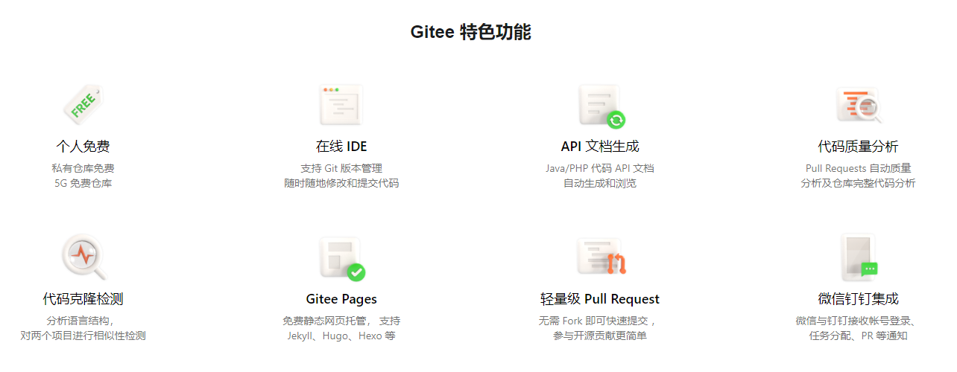
其他要求
建议使用Git来管理你的项目
  根据你Git的使用情况有额外+分
推荐试用码云
  https://gitee.com ，可以免费试用个人版

Slide 11



其他要求
建议在设计和撰写报告中使用专业工具——UML
  StarUML
  EA
  MS Visio

Slide 12
课程设计安排
第1周：
  在 “日新学堂”公布题目及设计的要求
第2周至第16周
  按照要求独立完成课程设计题目所要求的各项任务，通过进度检查
第15周
  周一（计科）、周五（信安）的5-8节
  做第1题的同学进行验收检查
第16周
  周一（计科）、周五（信安）的5-8节
  做第2题的同学进行验收检查

Slide 13
课程设计安排
第1次进度检查
  第06周周一（计科）、周五（信安）的5-8节第1题进行检查
  第07周周一（计科）、周五（信安）的5-8节第2题进行检查
第2次进度检查
  第11周周一（计科）、周五（信安）的5-8节第1题进行检查
  第12周周一（计科）、周五（信安）的5-8节第2题进行检查
最终验收检查
  第15周星期一5-8节 第1题最终检查
  第16周星期一5-8节 第2题最终检查

Slide 14
课程设计报告
课程设计报告应该能够反映学生完成课程设计题目的全部情况
  对课程设计题目要求的分析
  应用程序的设计
  程序的测试过程以及程序的运行情况等
编写课程设计报告是课程设计的一个不容忽视的重要环节
  占30分

Slide 15
课程设计报告
【需求分析】
  认真阅读课程设计指导书中的题目描述，详细总结分析出课程设计题目的需求
  需求分析部分至少应包括：
    程序需要完成功能
      题目明确要求的功能
      为构建程序必须添加的管理功能
    需要处理的数据
    程序开发运行选用的环境
    用户界面的设计等
要求用简练、清晰的语言、图表等将课程设计的题目需求描述清楚

Slide 16
课程设计报告
【数据结构设计】
  所定义的主要数据结构
  程序整体的结构，以及各模块的功能描述
【详细设计】
  每个函数的流程图和局部的数据结构说明等

Slide 17
课程设计报告
【测试】
  所设计的用于整个程序的测试用例和测试结果
  测试用例
    正确运行程序的用例
    导致程序运行错误的用例
    边界数据的用例等
【总结与提高】
  同学依据自己的经历写出个性化的总结
    程序开发中的体会与收获
    开发中遇到的问题与解决情况
    自己对自己完成课设情况的评价等

Slide 18
报告的要求
标题分为三级
  第1级标题 1
    三号黑体，居中，与下行文字间距12磅
  第2级标题 1.1
    四号黑体，左缩进两个汉字，与下行文字间距6磅
  第3级标题 1.1.1
    小四号黑体，左缩进两个汉字，与下行文字间距3磅
2．正文
  五号宋体，首行缩进两个汉字，两端对齐，行间单倍距
封面格式
  参见“《数据结构》课程设计报告要求”文档

Slide 19
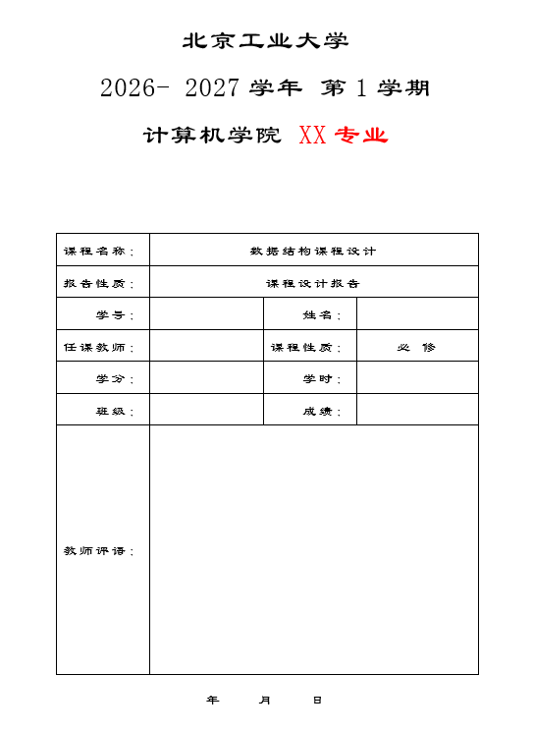
报告的要求
报告封面
  见右侧
报告页数
  全部内容
    最多60页
  精炼报告内容
  做到清晰明确
  避免大水漫灌

Slide 20
题目
具体见对应的课设题目文档
  第1题 医院门诊预约与智能导诊系统
  第2题 电商物流配送路径规划系统

